Slide 1









Hackerethik
Untertitel / fester Hintergrund
Luca Alfano, Frantz Prochaska
21.02.2022 und Augsburg

Slide 2
Agenda
1
Geschichtlicher Hintergrund
2
Hackerethik
2.1
Grundsätze
2.2
Freiheit
2.3
Hackerethik als Arbeitsethik
3
Black-Hats und White-Hats
4
Hacktivism
5
Digitale Ethik vs. Hackerethik

Slide 3

Einführung
Motivation
Kurze Einführung
Nachrichten, Überschriften
Begriffe

Slide 4
Cyberkriminalität
Motivation

Slide 5
Geschichtlicher Hintergrund
Notes:
Wir haben jetzt gesehen dass Thema Hacker und Hacking allgemein relevant ist
Aber bevor wir zur Hackerethik kommen müssen wir den geschichtl. Hintergrund Wissen
Es ist sehr wichtig
Und wie wird der Begriff „Hacker“ genauer unter Lupe
Unterschiedliche Bedeutungen von Hackern

Slide 6
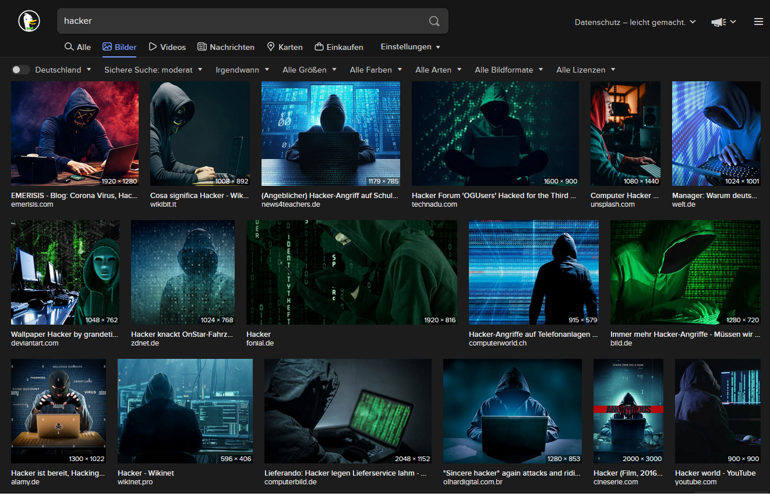
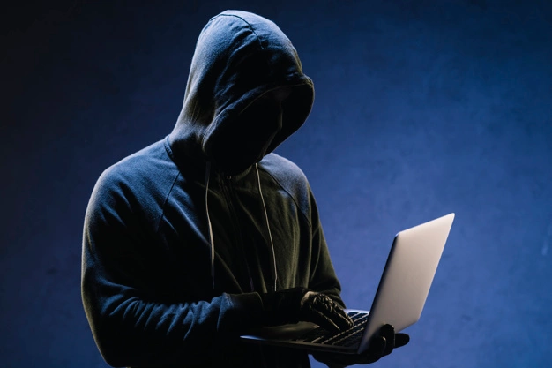
Das Bild eines Hackers
Geschichtlicher Hintergrund
Notes:
Wenn man bei seiner Suchmaschine den Begriff Hacker eingibt, bekommt man überwiegend solche Ergebnisse. Einen mysteriös gekleideten Menschen, mit Kapuzenpulli der in seinen Laptop oder seinen Computer schaut. Im Raum ist es überwiegend dunkel, manchmal sieht man noch blaue oder grüne Zeichen im Hintergrund.
Meistens haben die Bilder etwas mystisches und zwielichtiges an sich und es schwingt immer das Bild eines Kriminellen mit sich. Zur Belustigung hab ich euch noch ein weiteres Bild mitgebracht, hier sogar mit Lederhandschuhen.
Wir als Informatiknahe Studierende wissen natürlich, dass dieses Bild nicht stimmt. Zumindest nicht ganz.
Aber was ist dann eigentlich ein Hacker?
Um die Hackerethik verstehen zu wollen müssen wir erst die Hackerkultur und den geschichtlichen Hintergrund kennen.

Slide 7
Hacker: Begriff im Wandel der Zeit
Geschichtlicher Hintergrund
Heutige (öffentliche) Bedeutung:
Eine Person, die „durch geschicktes Ausprobieren und Anwenden verschiedener Computerprogramme mithilfe eines Rechners unberechtigt in andere Computersysteme eindringen“
Hacker: Tüftler*innen, experimentierfreudige
Hohe Technikaffinität und –wissen
Nicht unbedingt in der Informationswissenschaft
Kreativität →Lösung der Probleme
Notes:
Allgemein gibt es mehrere Bedeutungen, aber die am meistverwendetsten sind diese beiden
Entweder sehr negativ oder sehr positiv behaftet
Heutige (öffentliche) Bedeutung
Steht so im Prinzip im Duden, ohne eine weitere Definition:
Eine Person, die „durch geschicktes Ausprobieren und Anwenden verschiedener Computerprogramme mithilfe eines Rechners unberechtigt in andere Computersysteme eindringen“
Hat was mit IT zu tun
„unberechtigt“ → illegal
Zweite Bedeutung nicht unbedingt
Hacker: Tüftler*innen, experimentierfreudige
Hohe Technikaffinität und –wissen
Nicht unbedingt in der Informationswissenschaft
Kreativität →Lösung der Probleme

Slide 8
Hacker: Begriff im Wandel der Zeit
Geschichtlicher Hintergrund
Hacker
Cracker
(inkl.Demoszene, Sciptkiddies, Warezszene, …)
Phreaker- & Heimcomputerszene
Freie Software Bewegung
Tech Model Railroad Club (1950er)
Hackerkultur an akademischen Einrichtungen (1960er/1970er)
Phreaking- & Heimcomputerszene (1970er)
Cracker (1980er)
schlecht abgrenzbar, Sammelbegriff für viele
Freie-Software-Bewegung (1980er)
Open-Source-Bewegung
Freie-Hardware-Bewegung
Notes:
Tech Model Railroad Club (1950er)
Am MIT → akademischer Hintergrund
Hacks bezeichneten kleine Streiche/Pranks mit
Hackerkultur an akademischen Einrichtungen (1960er/1970er)
Phreaking- & Heimcomputerszene (1970er)
Phreaking: knacken von Telefonverbindungen, um kostenlos telefonieren zu können
Daraus entstanden die Cracker
Cracker (1980er)
Hauptsächlich illegal
Umgehen von Kopierschutz (z.B. von spielen)
Heute bezeichnet es meist die Hacker mit Bezug auf Computersicherheit
schlecht abgrenzbar, Sammelbegriff für viele kleine weitere Szenen
z.B. entstand daraus die Demoszene, Kopierschutz umgangen → kleines Intro (Animation) um zu zeigen was man kann
Warez doodz, Scriptkiddies
Freie-Software-Bewegung (1980er)
Open-Source-Bewegung
Freie-Hardware-Bewegung
Software offen, Quellcode ist einsehbar
Grundsätze tief verankert in der Hackerethik

Slide 9
Hacker vs. Cracker
Geschichtlicher Hintergrund
Öffentliche Sicht
Akademische Hacker
Computersicherheit
Tüftler*innen
Computersicherheit
Tüftler*innen
Computersicherheit
Tüftler*innen
Computersicherheit
„gut“
„gut“
„gut“
„böse“
„böse“
„böse“

Slide 10

Hacker: Die Deutsche Hackerszene
Geschichtlicher Hintergrund
Eingetragener Verein mit Sitz in Hamburg und 31 „Erfahrungskreisen“ im deutschsprachigen Raum
Gründung 1981 (informell), eigetragen 1986
Expertise vor allem in Computersicherheit
aber auch: Informations- & Kommunikationsfreiheit, Datenschutz
Verankerung der Hackerethik im Verein
der Verein „lebt die Hackerethik“
Notes:
Viele von euch kennen den CCC wahrscheinlich bereits
Der Chaos Computer Club ist ein eingetragener Verein mit Sitz in Hamburg
Er ist dezentral organisiert und in kleinere, sogenannte „Erfahrungskreise“ eingeteilt
Die Gründung war 1981 und eingetragen wurde er dann 1986
Das war, wie ihr euch erinnern könnt, genau zu der Zeit der Software-Hacker, hochkommen des Internets
Und tätsachlich der Hackerethik
Chaoscomputerclub ist DER Verein, in Deutschland, der Hackerszene
Die Expertise liegt vor allem in der Computersicherheit, aber Datenschutz, Informations- & Kommunikationsfreiheit sind auch Themen des CCC
Berät auch Politik
Hacker als Tüftler, aber auch viel mit Computersicherheit
Hackerethik stark verankert im Verein
Man „lebt die Hackerethik“
FAQ – Wie wird man ein Hacker → Verinnerlichung der Hackerethik

Slide 11
Freie Software Bewegung
Geschichtlicher Hintergrund
TODO
https://www.digitalwelt.org/themen/hackerethik/freie-software-bewegung
https://www.digitalwelt.org/themen/hackerethik

Slide 12
Hackerethik

Slide 13
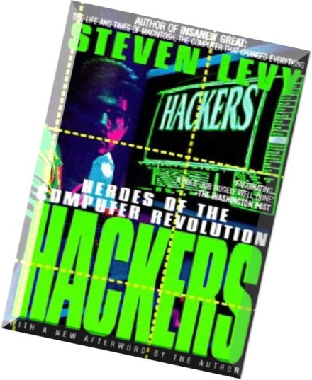
Geschichtliche Einordnung
Hackerethik
Hackerethik existiert, seit es die Hackerkultur gibt
Jargon File (1950er)
Glossar für Hackerslang
Steven Levy: Hackers – Heros of the Computer Revolution (1984)
Chaos Computer Club
Übernahm die Version von Steven Levy
KGB-Hack → Änderung der Hackerethik
Hackerethik als Arbeitsethik (Hirmanen, 2001)
Notes:
Jargon File
Hackerslang
Hackerethik wird nicht explizit festgehalten, aber Philosophie und Ethik der Hacker wird implizit beschrieben
Wurde bis in die 2000er weitergeführt
Beispiele vom Hackerslang
Steven Levy: Hackers – Heros of the Computer Revolution (1984)
Erstmals Hackerethik aufgeschrieben und festgehalten
Hackerkultur am MIT

Slide 14
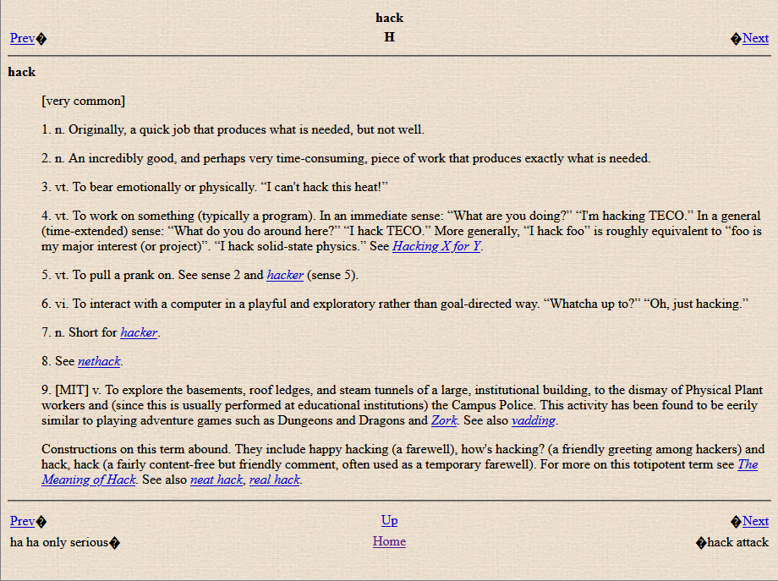
Jargon File
Hackerethik - Grundsätze
Was ist das Jargon File
Welche Definition von Hackerethik
1. The belief that information-sharing is a powerful positive good, and that it is an ethical duty of hackers to share their expertise by writing open-source code and facilitating access to information and to computing resources wherever possible.
2. The belief that system-cracking for fun and exploration is ethically OK as long as the cracker commits no theft, vandalism, or breach of confidentiality

Slide 15
Steven Levy
Hackerethik - Grundsätze
Access to computers - and anything which might teach you something about the way the world works - should be unlimited and total. Always yield to the Hands-On Imperative!
All information should be free
Mistrust authority - promote decentralization
Hackers should be judged by their hacking, not bogus criteria such as degrees, age, race, sex, or position
You can create art and beauty on a computer
Computers can change your life for the better
Notes:
Steven Levy (1951) Autor von mehreren Büchern (Informatik Richtung)
Schreibt hauptsächlich für wired
Zugang zu Computern sollte frei sein:
Aus Zeit wo an Universitäten ein Rechner zur Verfügung stand
vor allem Professoren genutzt
Mein Vater hat mir bspw. Auch erzählt, dass er nur Nachts Lochkarten einlesen lassen konnte
Deshalb wurde gefordert, dass Computer frei verfügbar sein sollte
Jeder der sich dafür Interessiert sollte die Möglichkeit haben
Hands-On Imperative sagt auch aus, dass man mit den Geräten arbeiten muss, um sein Wissen zu erweitern, zu verstehen wie die Geräte funktionieren und sie weiterentwickeln zu können
Informationsfreiheit
Wie oben

Slide 16
Der KGB Hack (1985-1989)
Hackerethik - Grundsätze
1985: Deutsche Hacker-Gruppe, angeführt von Karl Koch (20 Jahre), bildet sich
Kontaktaufnahme mit KGB
Eindringen in Rechner von Firmen und Einrichtungen (deutschlandweit, sowie international)
Verkauf der Daten an den KGB
1986: Mitarbeiter an der Universität Kalifornien in Berkeley entdeckt Eindringen
Mai 1988: Karl Koch stellt sich
März 1989: deutsche Polizei verhaftet 8 Personen
Sehr negatives Bild von Hackern in der Öffentlichkeit
Änderung von einem & Hinzufügen von zwei Punkten in der Hackerethik

Slide 17
Der KGB Hack (1985-1989)
Hackerethik - Grundsätze
1985
Deutsche Hacker-Gruppe, angeführt von Karl Koch (20 Jahre), bildet sich
1986
1988
Mai: Karl Koch stellt sich
Kontaktaufnahme mit KGB
Eindringen in Rechner von Firmen und Einrichtungen (deutschlandweit, sowie international)
Verkauf der Daten an den KGB
1989
März: deutsche Polizei verhaftet 8 Personen
Mitarbeiter an der Universität Kalifornien in Berkeley entdeckt das Eindringen
Sehr negatives Bild von Hackern in der Öffentlichkeit
Änderung von einem & Hinzufügen von zwei Punkten in der Hackerethik
Notes:
1985: Deutsche Hacker-Gruppe, angeführt von Karl Koch (20 Jahre), bildet sich
Kontaktaufnahme mit KGB
Eindringen in Rechner von Firmen und Einrichtungen (deutschlandweit, sowie international)
Verkauf der Daten an den KGB
1986: Mitarbeiter an der Universität Kalifornien in Berkeley entdeckt Eindringen
Mai 1988: Karl Koch stellt sich
März 1989: deutsche Polizei verhaftet 8 Personen
Sehr negatives Bild von Hackern in der Öffentlichkeit
Änderung von einem & Hinzufügen von zwei Punkten in der Hackerethik

Slide 18
Chaos Computer Club (CCC)
Hackerethik - Grundsätze
https://www.ccc.de/de/hackerethik
Kurze erklärung (CCC)
Erweiterung
KGB-Hack (was ist passiert, welche Änderungen in der Hackerethik)

Slide 19
Grundsätze des CCC
Hackerethik – Grundsätze
Der Zugang zu Computern und allem, was einem zeigen kann, wie diese Welt funktioniert, sollte unbegrenzt und vollständig sein.
Alle Informationen müssen frei sein.
Mißtraue Autoritäten – fördere Dezentralisierung.
Beurteile einen Hacker nach dem, was er tut, und nicht nach üblichen Kriterien wie Aussehen, Alter, Herkunft, Spezies, Geschlecht oder gesellschaftliche Stellung.
Man kann mit einem Computer Kunst und Schönheit schaffen.
Computer können dein Leben zum Besseren verändern.
Mülle nicht in den Daten anderer Leute.
Öffentliche Daten nützen, private Daten schützen.

Slide 20
Gegenüberstellung
Hackerethik - Grundsätze
Jargon File
Steven Levy
CCC
Zwei Ethische Prinzipien
Freier Informationsaustausch
Ethische eindringen in Systeme (Computersicherheit)
Sehr rudimentär gehalten, viel
Interpretationsmöglichkeiten (GNU, weitere http://www.catb.org/jargon/html/H/hacker-ethic.html)
Freier Informations- und Hardware-Zugang
Dezentralisierung
Gleichheit
Kunst mit Computern
Verbesserung des Lebens durch Computer
Erweiterung von Levy um 2 Punkte und eine Bearbeitung
Privatsphäre
Herausstellung des Ethischen Gedanken

Slide 21
White-Hats
und Black-Hats

Slide 22
White-Hats (Ethical Hacking)
White-Hats und Black-Hats
Begriffserklärung
Begriff: Samurai (http://www.catb.org/jargon/html/S/samurai.html)

Slide 23
Black-Hats (Ethical Hacking)
White-Hats und Black-Hats
Begriffserklärung
Begriff: Samurai (http://www.catb.org/jargon/html/S/samurai.html)

Slide 24
Grey-Hats
White-Hats und Black-Hats
Begriffserklärung
Begriff: Samurai (http://www.catb.org/jargon/html/S/samurai.html)
Überleitung zu Hacktivism
Wie kann man ethisch Handeln, wenn man eine Sicherheitslücke gefunden hat

Slide 25
Hacktivism

Slide 26
Begriffserklärung
Hacktivism
Unterschiedliche Definition von Hacktivism

Slide 27
Gruppen und Aktionen
Hacktivism
Unterschiedliche Definition von Hacktivism
Unterschiedliche Gruppen (Überblick): WikiLeaks, Anonymous, …
Einzelne Aktionen
Meinungs-Bots

Slide 28
Digitale Ethik vs. Hackerethik

Slide 29
Berührungspunkte mit der Digitalen Ethik
Digitale Ethik vs. Hackerethik
Grenze zur Hackerethik ist fließend
Proffesionsethik (Hackerethik als Vorbild) https://www.bvdw.org/fileadmin/bvdw/upload/dokumente/BVDW_Digitale_Ethik.pdf
Folie 37

Slide 30
Dimensionen der Digitalen Ethik
Digitale Ethik vs. Hackerethik
Folie 33
Ethischer Umgang mit Daten wird vom CCC gefordert/formuliert („… private Daten schützen“)
Clash : „Alle Informationen sollen frei zugänglich sein“

Slide 31
Hoffe ihr habt was mitgenommen
Wir sind alle ein bisschen „Hacker“
Hackerethik anwenden auf Programmieren

Slide 32
Fragen:
Debatte: Ist Open-Source sicher? US Government, log4j

Slide 33
Vielen Dank für Ihre Aufmerksamkeit
Luca Alfano
Lehrstuhl / Institut
Universität Augsburg
email@uni-augsburg.de
Frantz Prochaska
Lehrstuhl / Institut
Universität
email

Slide 34
Statista: https://de.statista.com/statistik/daten/studie/295265/umfrage/polizeilich-erfasste-faelle-von-cyberkriminalitaet-im-engeren-sinne-in-deutschland/
Statista: https://de.statista.com/statistik/daten/studie/193207/umfrage/finanzielle-schaeden-durch-cyberkriminalitaet-in-deutschland/
Duden: https://www.duden.de/rechtschreibung/hacken_EDV_Hacker_sein
KGB: https://www.nzz.ch/technologie/40-jahre-chaos-computer-club-hacken-ist-notwendiger-denn-je-ld.1645955

